Slide 1
De waterstofmolen
Cheaper than renewable electricity

Slide 2
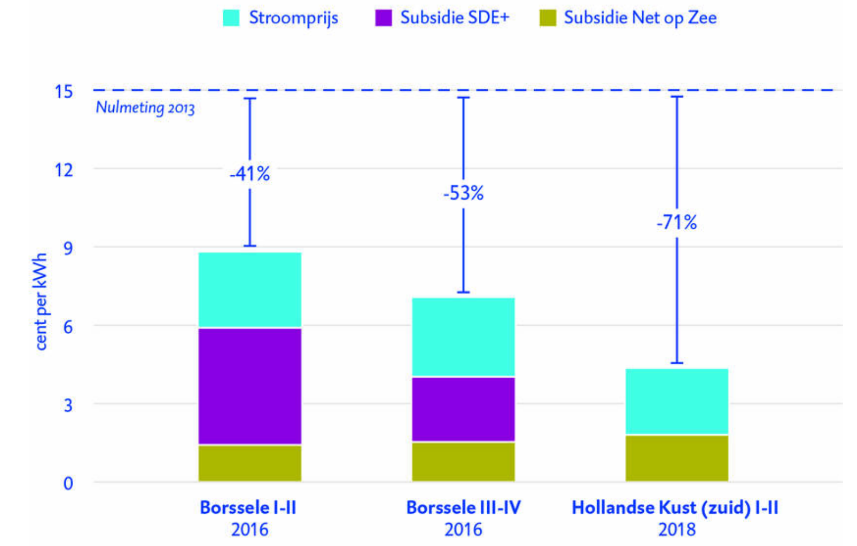
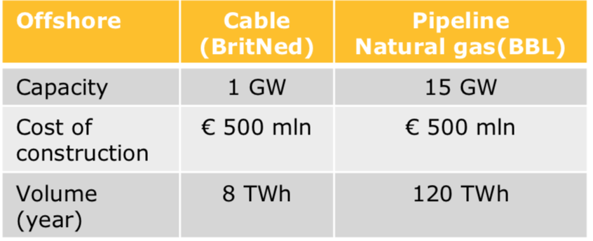
Kabel vs pijpleiding
Offshore kabelkosten ± 30% van kWh prijs
Pijpleiding 10 tot 20x keer goedkoper
Inherente buffer

Slide 3
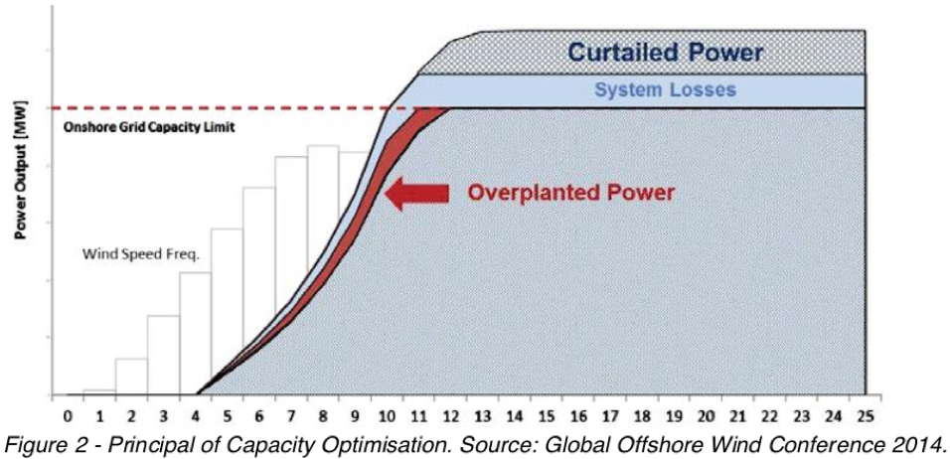
Beperkingen van elektriciteitskabel
Netwerkaansluiting veelal kleiner dan parkvermogen
Verliezen over kabel op max vermogen >> 10%
>>10%

Slide 4
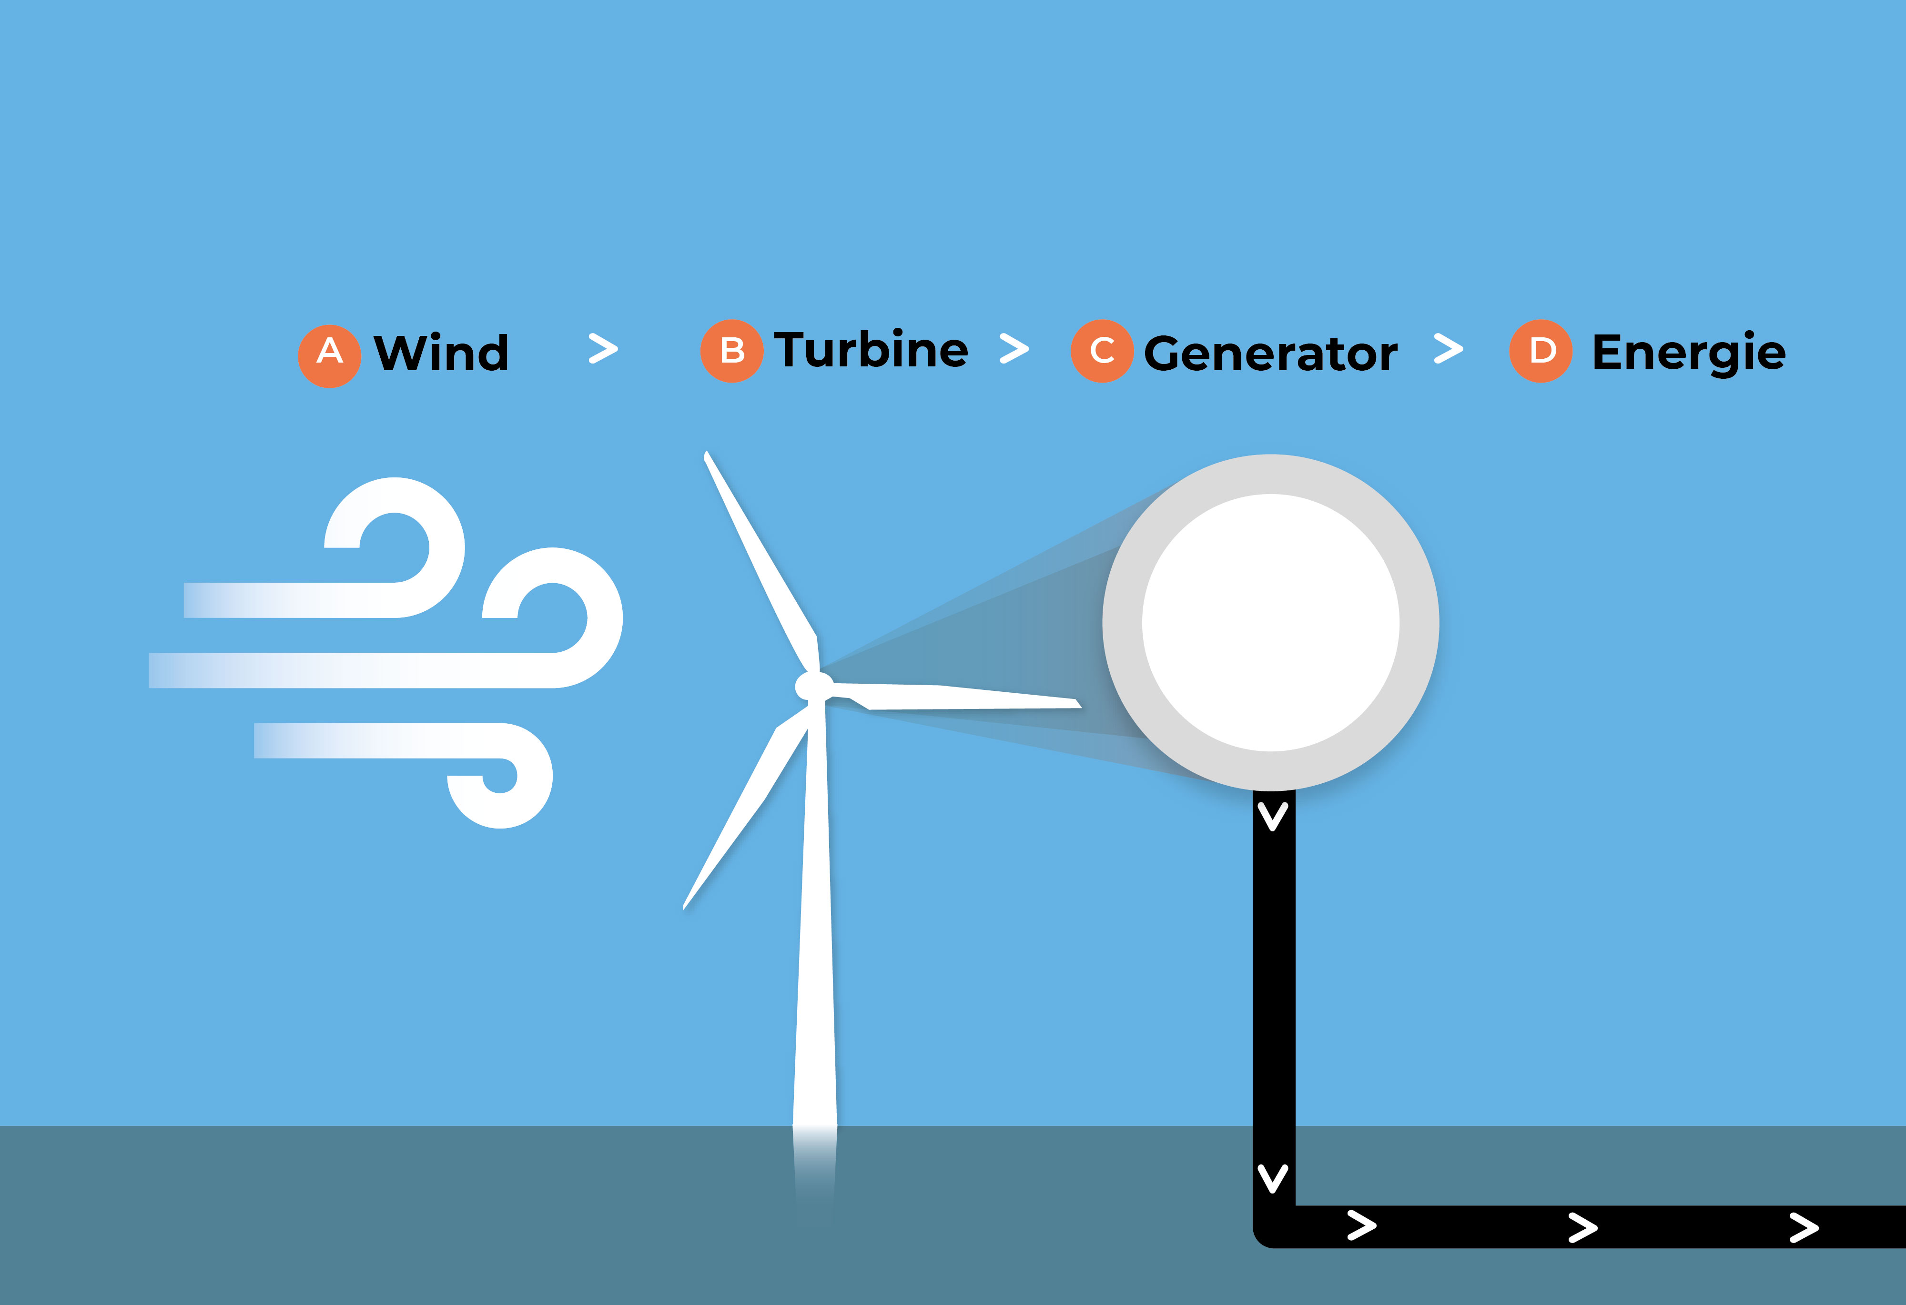
Elektriciteit /jaar = keuze
Economische afweging
5 en 10 beaufort evenveel energieproductie

Slide 5
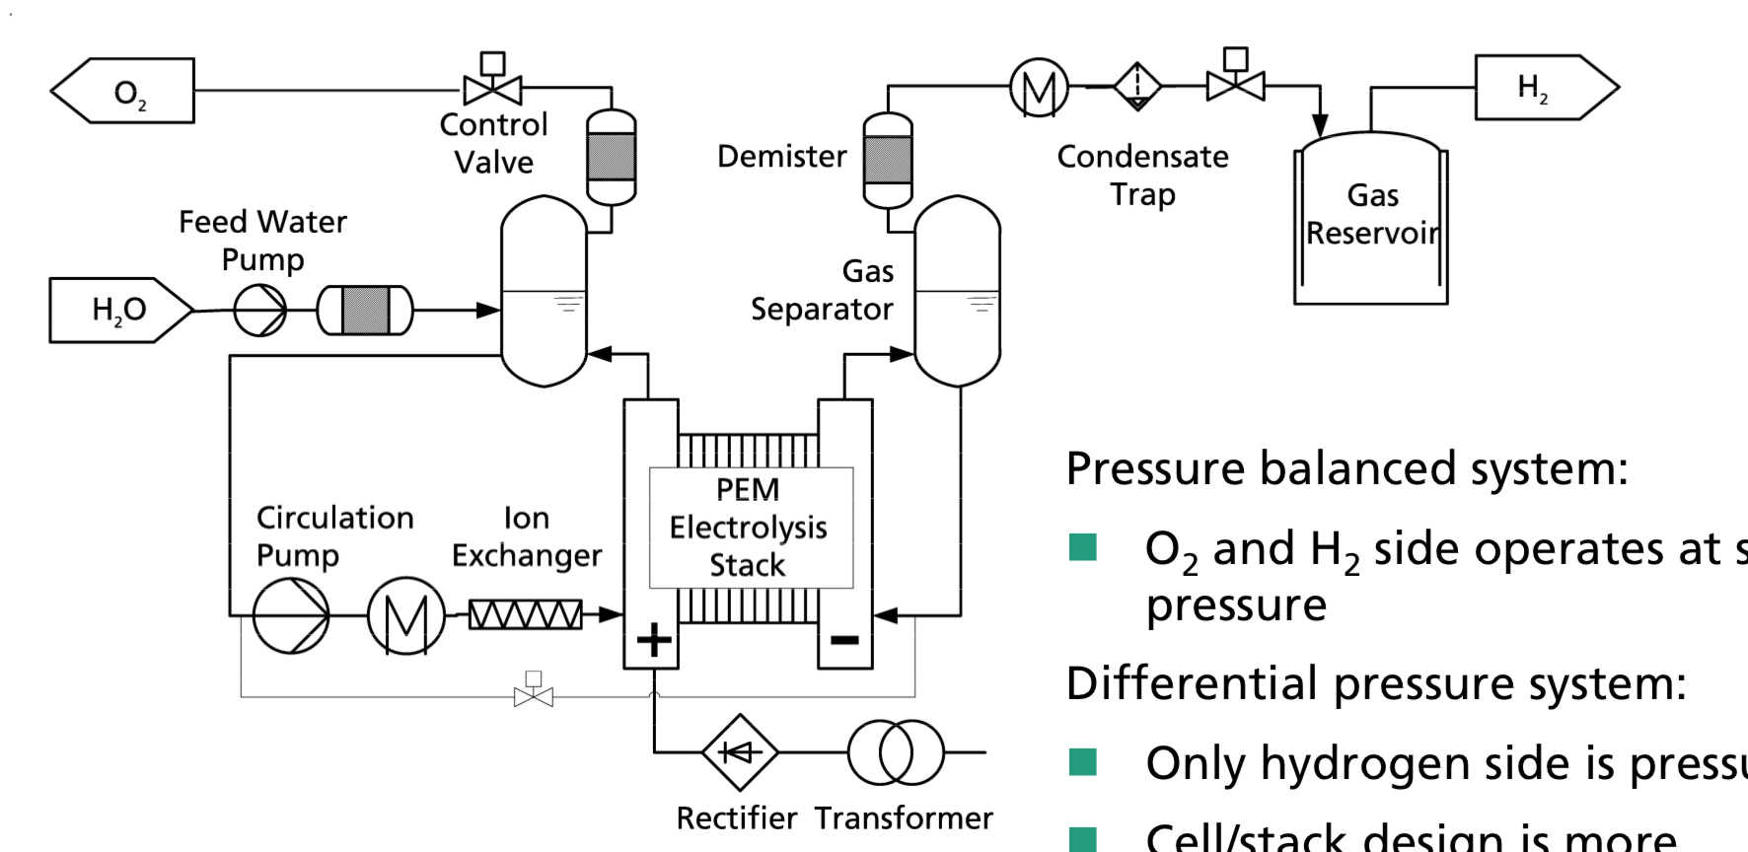
Elektrolyse systeem
Balance of plant

Slide 6
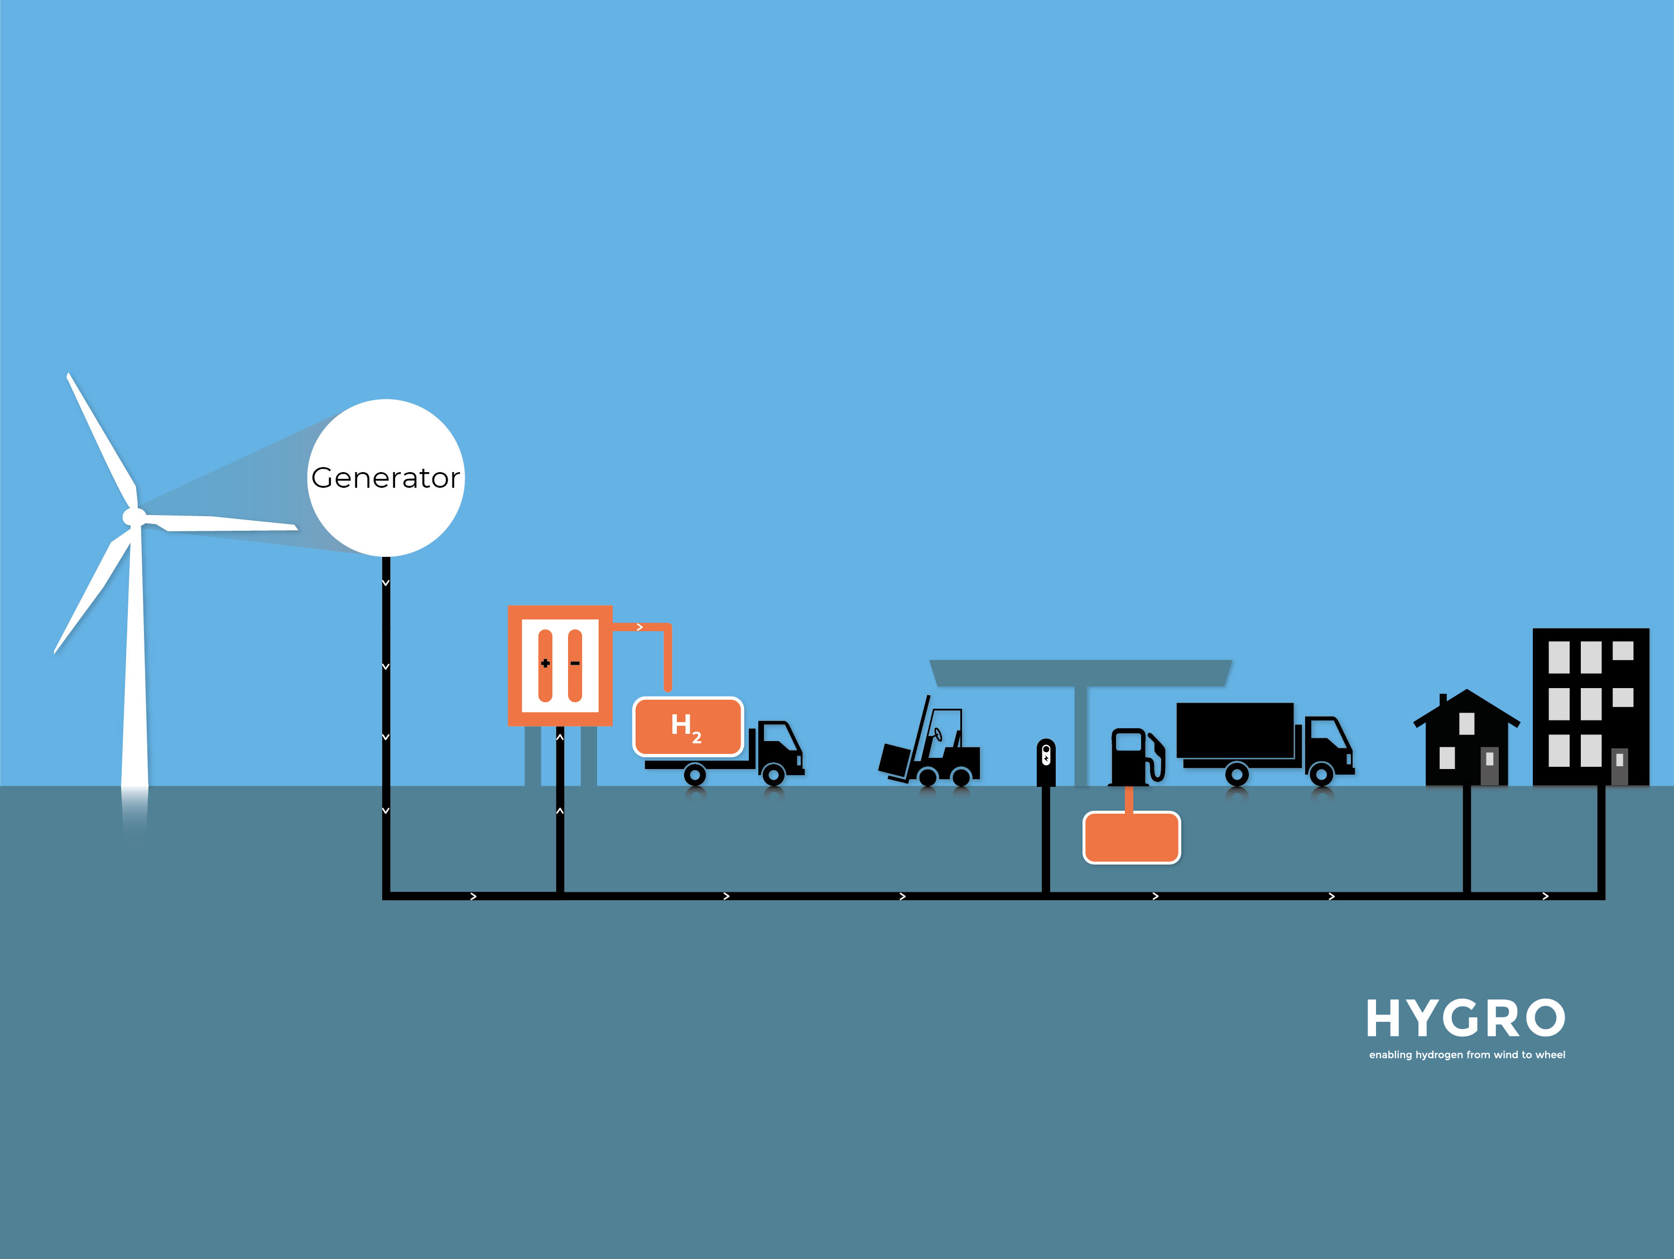
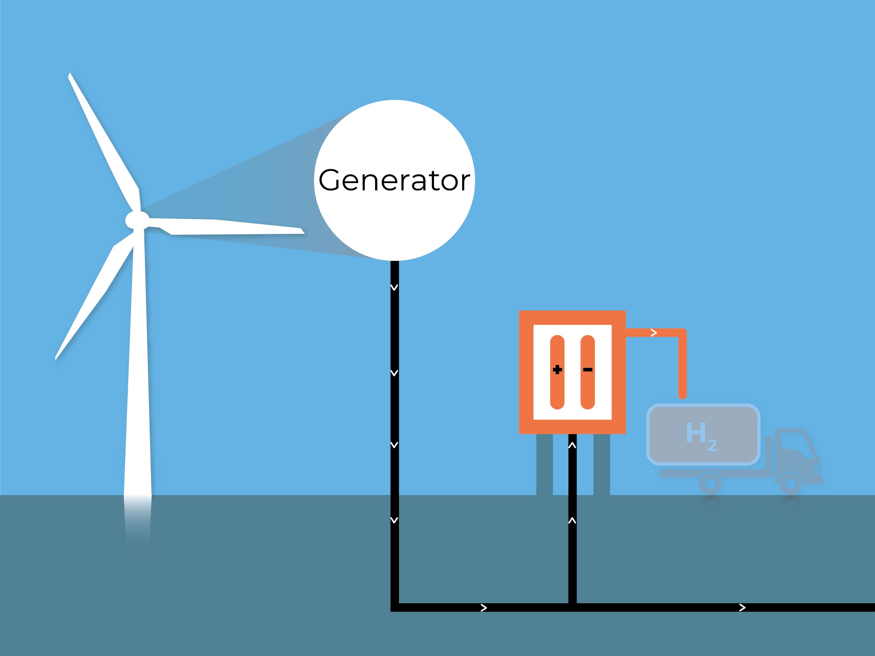
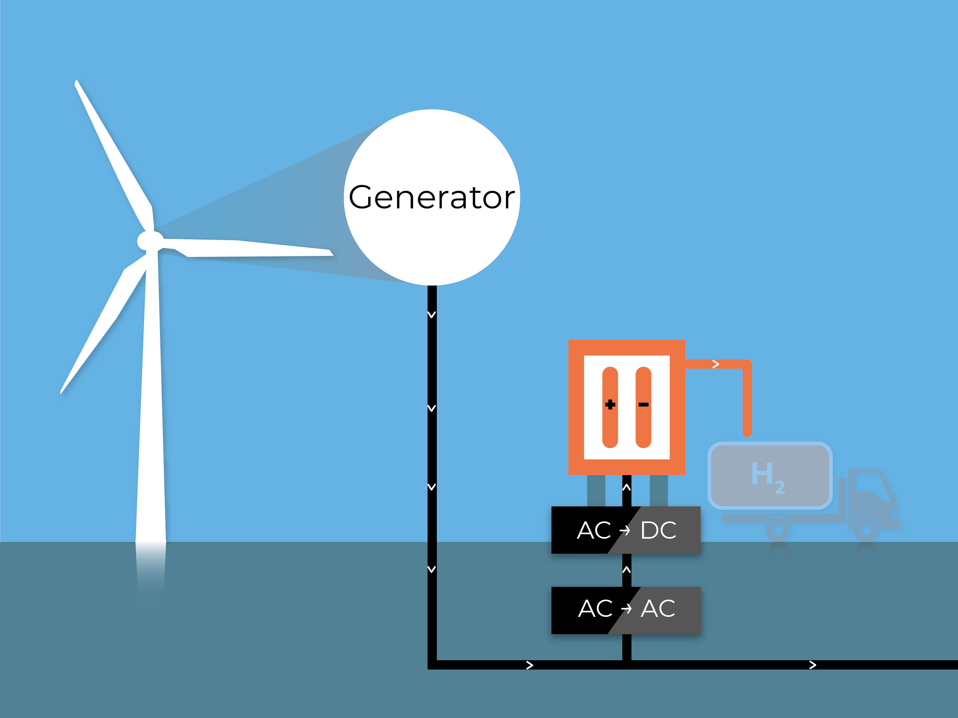
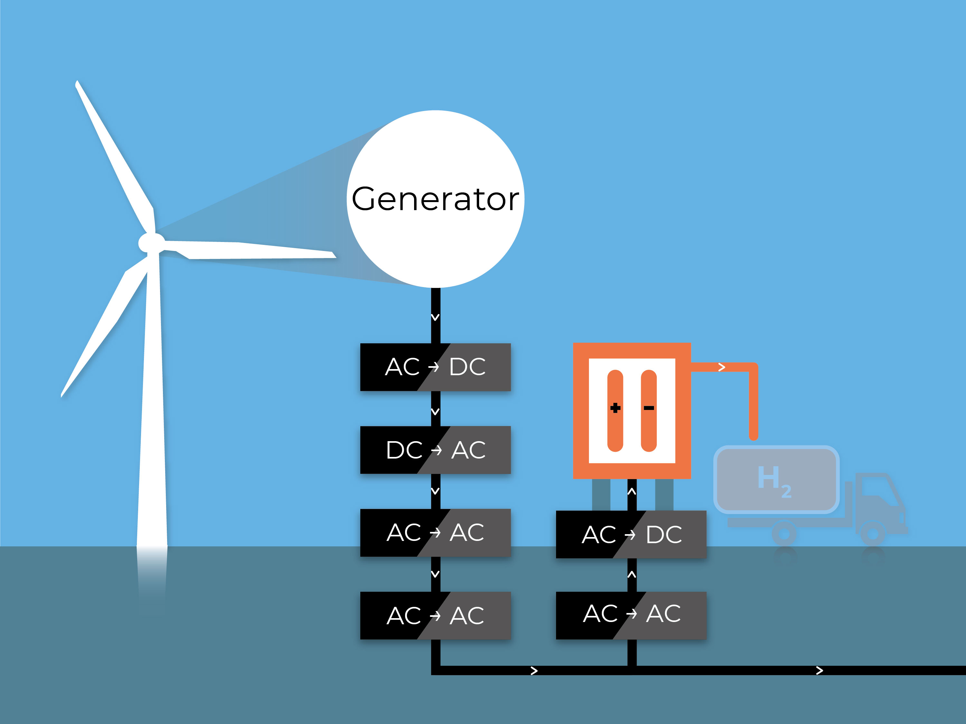


Slide 7
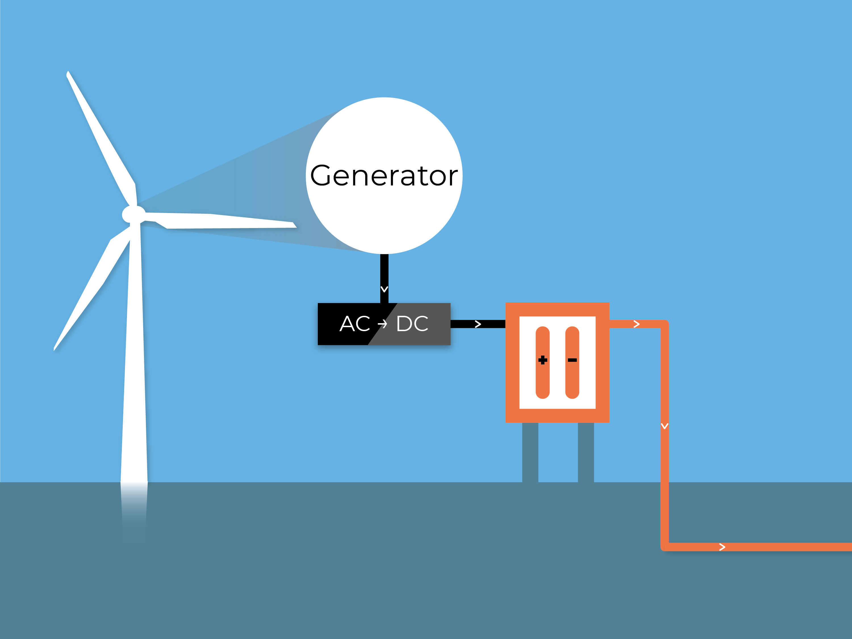
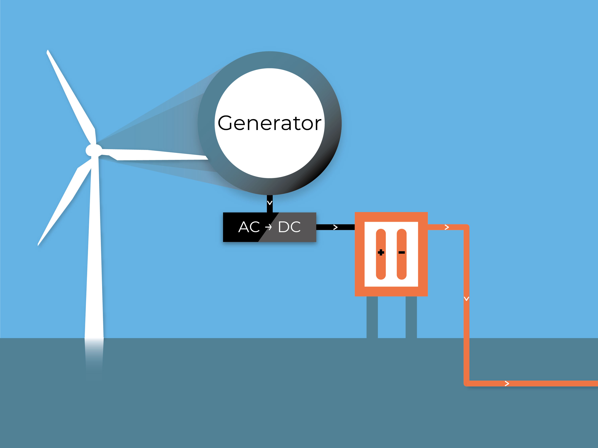
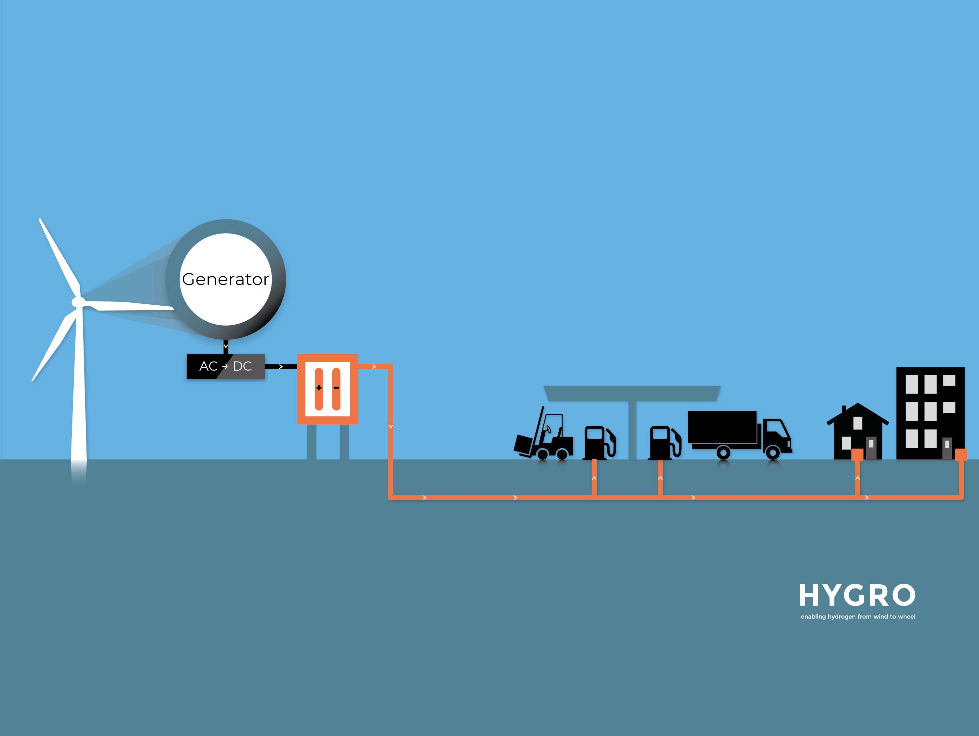
De Waterstofmolen
De Waterstofmolen
Lagere investering
Minder energieverliezen
Hogere opbrengst

Slide 8
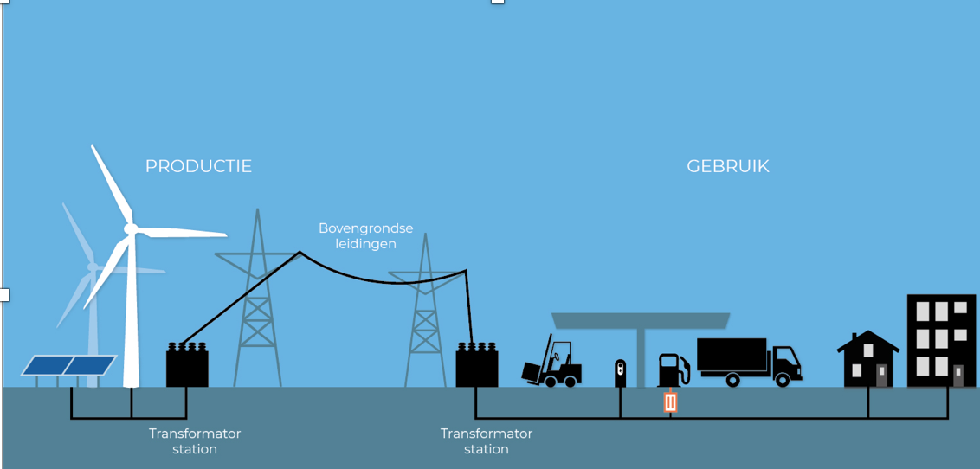

Different energy system

Slide 9
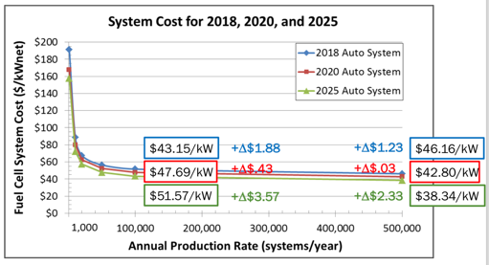
Price curve @ serial production

Slide 10
Kosten vergelijking
30% meer energie
45% lagere kosten /kWh (gerekend vanaf zee)

